Slide 1

THEME: Building a trustworthy financial platform for informal sector workers
MEMBRES DU GROUPE 6:
FAITH
KELLY
PHOEBE
COVENANT
ROBIN
LALIANA
YAYA
DATE: 31-07-2025

Slide 2

SolFi Solidarité Financière
TITRE: SOLIDARITE FINANCIERE
La vitrine digitale des vendeurs de marche

Slide 3
Probleme encountered
We encountered many problems such as;
Most vendors lack digital tools to promote products
Physical reach is limited and expansion is costly
Varying tech literacy makes e-commerce platforms inaccessible

Slide 4
La Solution
Comme solution, nous avons pensé a une application mobile pour les vendeurs locaux
Publiez vos produits en quelques clics
Localisez votre emplacement sur carte
Les clients vous trouvent facilement
Gagnez du temps et augmentez vos ventes

Slide 5

Fonctionalities of SolFi
SolFi offers local sales:
Smart search by product, location and price
Product page with HD photos, prices and description
Complete and customizable seller profile
Product reservation and direct chat with the customer

Slide 6
Avantage du vendeur qui utilise SolFi
Pour quoi choisir SolFi?
Plus de visibilité sans avoir besoin d’un site web
Communication directe avec les clients
Présentation professionnelle des produits
Meilleure gestion des stocks et de la demande
Augmentation du chiffre d’affaires

Slide 7
Impact and vision
Our mission is :
Launch partnerships with local cooperatives
Expand to rural regions with offline sync
Add micro-loan and inventory tools for vendors

Slide 8
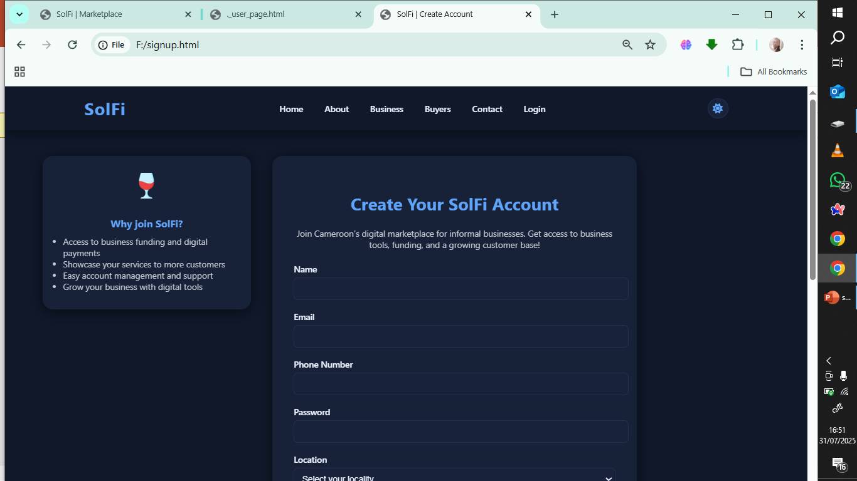
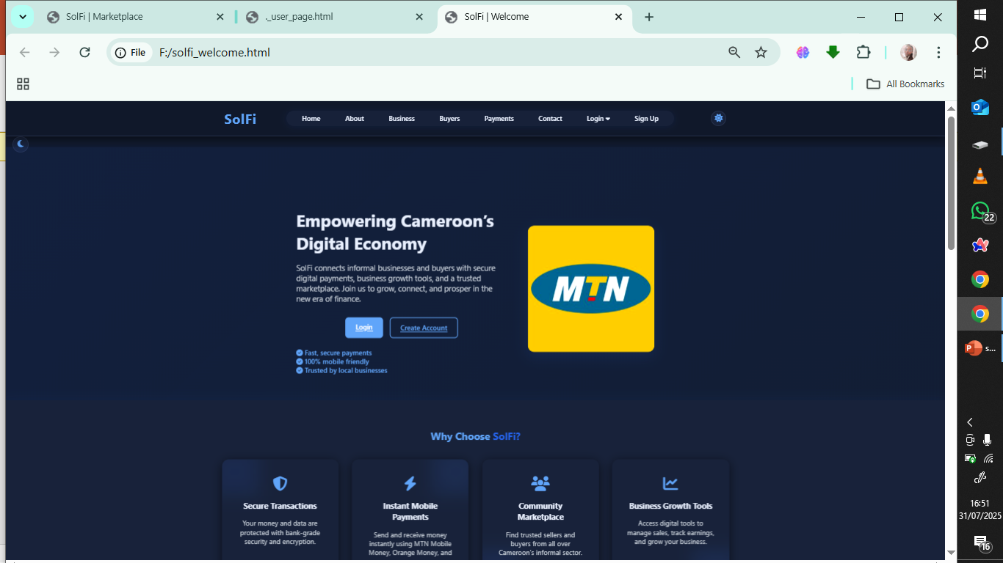
Les technologies qu’on a eu utilisee sont
SCREENSHOT DE L’INTERFACE
HTML
JAVASCRIPT
CSS

Slide 9
SolFi
Easy as pie
Create your seller profile
Publish your products
Be visible, be contacted

Slide 10
Merci pour votre attention !
Avez vous des questsions?

